Slide 1
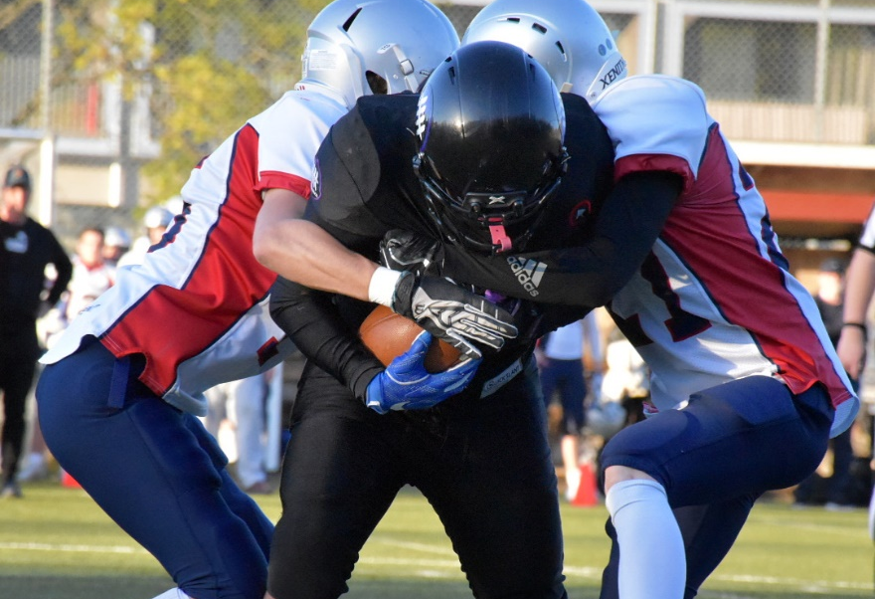
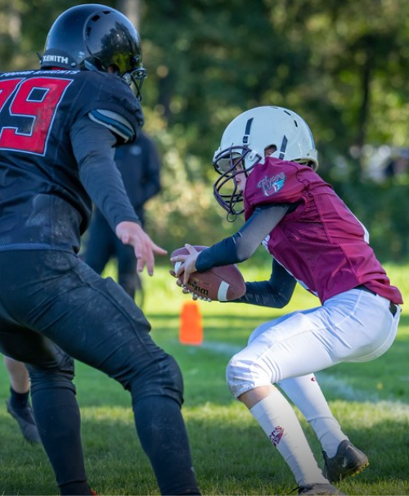
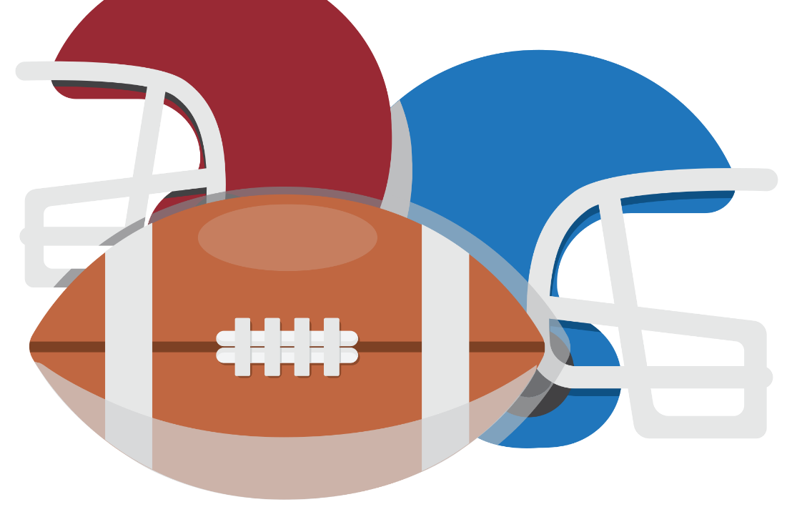
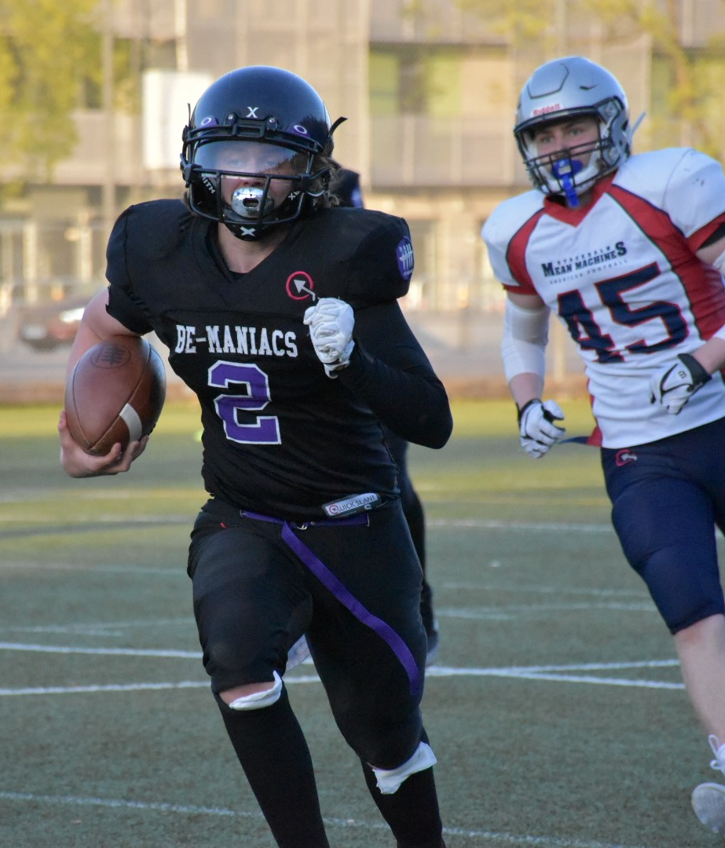
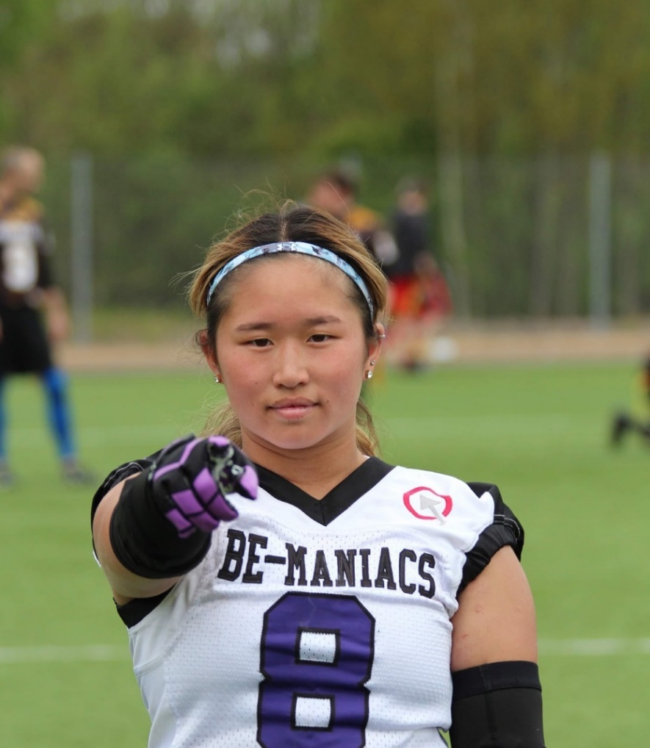
BECKOMBERGA MANIACS Amerikansk fotboll från Kungsholmen och Bromma till Hässelby Prova på Onsdagar kl 18-19:30 Blackebergs BP Pröva annan dag? Eller frågor? SMS 076-030 3105 eller mejla junior@be-maniacs.se www.be-maniacs.se

